Slide 1
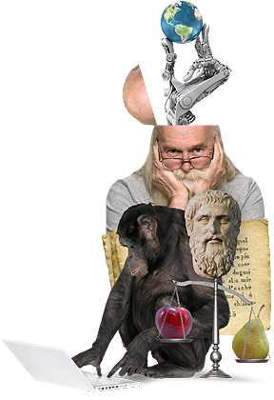
Wetenschapsfilosofie Les 25: Tenslotte

Slide 2
Kies één van onderstaande vragen om een essay over te schrijven:
Medische vraagstukken:
Moeten we grenzen opleggen aan de wetenschIn hoeverre mag embryo-selectie?
Mag je mensen/dieren klonen?
Zijn dierproeven voor medicijnen toegestaan?
Mag euthanasie?
Hoelang moet je mensen blijven behandelen?
Mogen genetische testjes online verkocht worden?

Slide 3
Of…
Technologische vraagstukken:
Is genetisch gemanipuleerd voedsel goed?
Zijn chemische wapens toegestaan?
Is economie belangrijker dan milieu?
Is het erg als mensen de klimaatverandering hebben veroorzaakt door de CO2-uitstoot?
Mag Google alles van ons weten?
Moeten we onze privacy opofferen voor veiligheid?

Slide 4
Schrijf een klein essay van minimaal 400 en maximaal 700 woorden over de gekozen stelling.

Slide 5
Begin het essay met een inleidende alinea waarom je deze vraag hebt gekozen.
De vraag moet zowel bevestigend als ontkennend beantwoord worden. Dus bijvoorbeeld bij de vraag ‘Mag Google alles van ons weten?’ beantwoord je door ‘ja, want….’ én ook door ‘nee, want…’
Geef een aantal argumenten waarom wel (één per alinea).
Geef een aantal argumenten waarom niet (één per alinea).
Probeer zowel je voor- als je tegenargumenten zoveel mogelijk te weerleggen.
Geef concrete voorbeelden om je betoog te onderstrepen.
Eindig met een conclusie waarin je kort aangeeft welke positie je voorkeur heeft en waarom.

Slide 6
Het essay wordt aan de hand van de volgende criteria beoordeeld:
Het moet een boeiend verhaal zijn.
Er zitten concrete voorbeelden in.
Er zitten voor- en tegenargumenten in.
Argumenten worden zoveel mogelijk weerlegd.
Het betoog is logisch opgebouwd.
De conclusie sluit aan bij de door jou gegeven argumenten.
Je wordt niet beoordeeld op je uiteindelijke mening.

Slide 7
Succes!

